Slide 1
Презентация лабораторной работы №9
Урзов Александр
НПМбд-02-20

Slide 2
Цель работы
познакомиться с операционной системой Linux. Получить практические навыки работы с редактором vi, установленным по умолчанию практически во всех дистрибутивах.

Slide 3
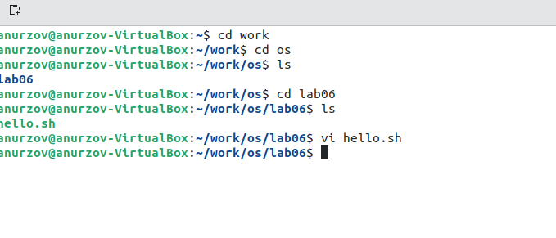
Ход работы
1.Создание файла с помощью редактора vi

Slide 4
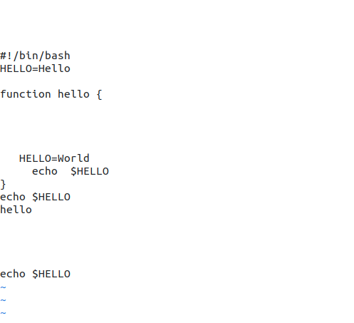
Ход работы
2.Редактирование файла.

Slide 5
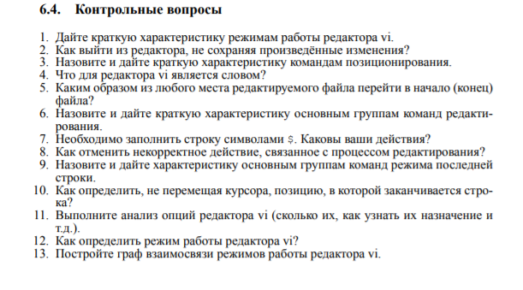
Контрольные вопросы

Slide 6
Вывод
Я получил практические навыки работы с редактором vi, ознакомился с командами редактора и создал свой файл с помощью этого редактора.

